Slide 1

Моделирование технологических и природных систем
Лекция №4
Персептрон Розенблата
Лектор – к.т.н., доцент кафедры ХТТ Кривцова Н.И.

Slide 2
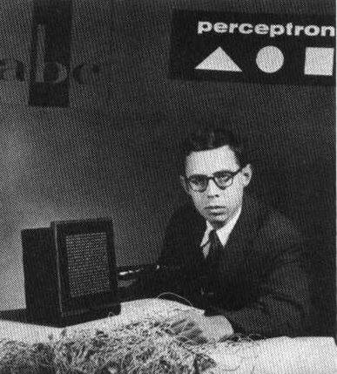
Фрэнк Розенблатт (, 1928-1971) ─ известный американский учёный в области психологии, нейрофизиологии и искусственного интеллекта (слева – первый нейрокомпьютер Марк1».
Frank Rosenblatt (July 11, 1928 – July 11, 1971) was an American psychologist notable in the field of artificial intelligence (on the left - the first neurocomputer «Mark1).

Slide 3
Иску́сственная нейро́нная се́ть (ИНС) — математическая модель , а также её программное или аппаратное воплощение, построенная по принципу организации и функционирования биологических нейронных сетей — сетей нервных клеток живого организма.

Slide 4
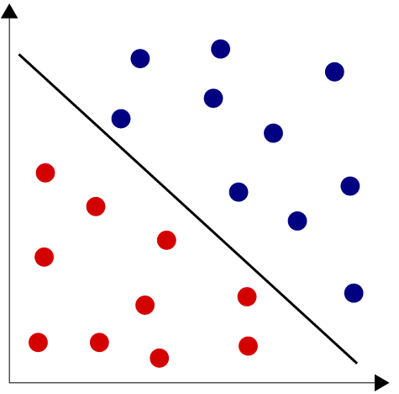
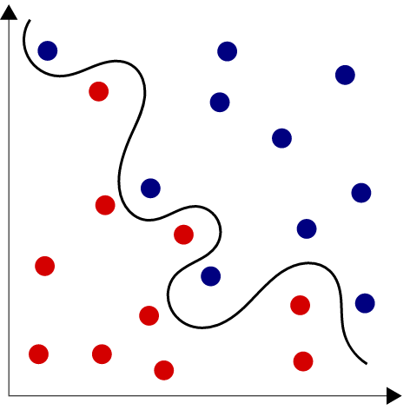
Сепарабельность
линейно разделимые
(linearly separable)
линейно неразделимые
(linearly inseparable)

Slide 5
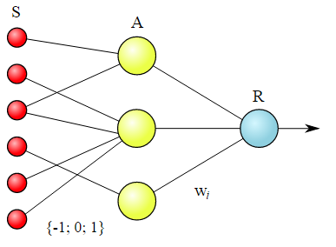

Простейшая нейронная сеть – персептрон (percepton) Розенблата (F.Rosenblatt, 1957)

Slide 6
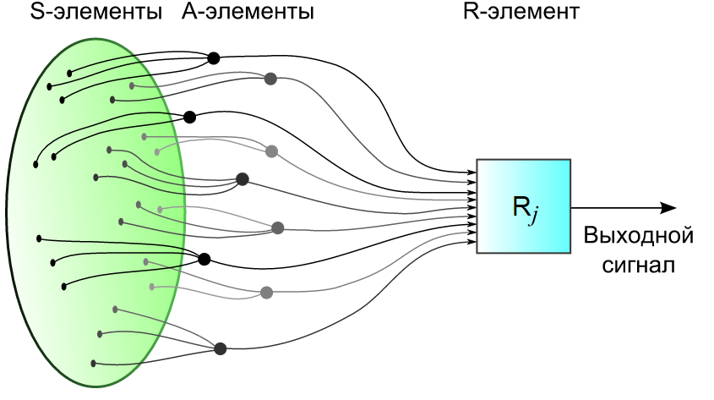
Поступление сигналов с сенсорного поля в решающие блоки элементарного перцептрона в его физическом воплощении

Slide 7
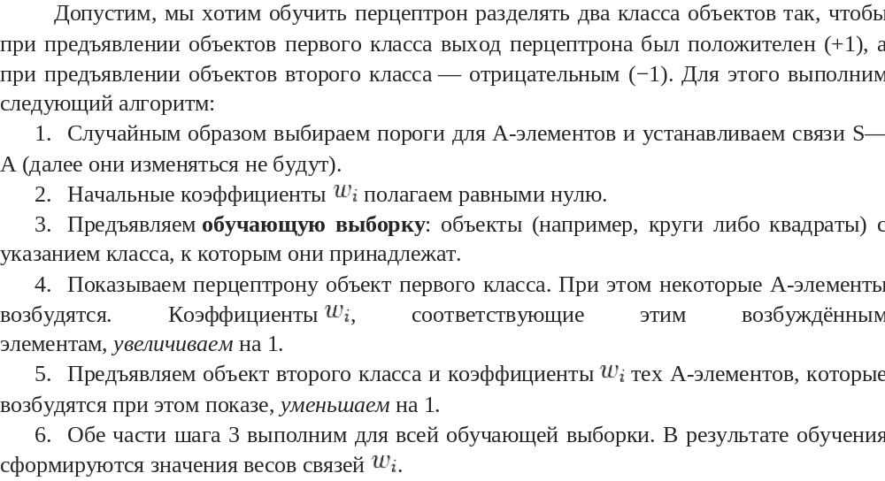
Модель обучения Розенблата – метод коррекции ошибки

Slide 8
Математическая реализация алгоритма
Шаг 0. Начальные установки: веса w₁(1), w₂(1) и порог Т задаются случайным образом. Введем шаг обучения t: t=0.
Шаг 1. Примем t=t+1. предъявим сети входной сигнал: x₁(t), x₂(t). Пусть d(t)=1, если входной сигнал принадлежит классу А; d(t)=-1, если входной сигнал принадлежит классу Б.
Шаг 2. Вычислим состояние нейрона в момент времени t:
s(t)=w₁(t)x₁(t)+w₂(t)x₂(t)–T.
Шаг 3. Вычислим выходной сигнал нейрона y(t) в момент времени t: y(t)=sign(s(t)).
Шаг 4. Вычислим новые веса по формулам:
w₁(t)=w₁(t-1)+r(y(t)-d(t), w₂(t)=w₂(t-1)+r(y(t)-d(t), где r – шаг обучения.
Шаг 5. Если r меньше объема обучающей выборки L, то переходим к шагу 1. В противном случае обучение заканчивается. Обучение также может закончиться, если веса не изменяются.

Slide 9
Теорема сходимости перцептрона, описанная и доказанная Ф. Розенблаттом (с участием Блока, Джозефа, Кестена и других исследователей, работавших вместе с ним), показывает, что элементарный перцептрон, обучаемый по такому алгоритму, независимо от начального состояния весовых коэффициентов и последовательности появления стимулов всегда приведёт к достижению решения за конечный промежуток времени.

Slide 10



Наиболее часто используемые функции активации в методе обратного распространения ошибки:
- экспоненциальная сигмоида
- рациональная сигмоида
- гиперболический тангенс
где s – выход сумматора нейрона, α – произвольная константа

Slide 11
Рациональный выбор и предварительная обработка экспериментальных данных
Фильтрация - широко используется для удаления из экспериментальных данных шумов, периодических возмущений и нежелательной динамики.
Удаление избыточных данных и выбросов сигналов уменьшает размер обучающего множества, делая его одновременно более репрезентативным, что положительно сказывается на качестве модели и скорости обучения.
При подготовке экспериментальных данных рекомендуется приведение сигналов к нулевому среднему и одинаковой дисперсии. Это объясняется следующими положениями:
- обычно сигналы имеют различную размерность (с физической точки зрения), и сигналы с максимальной амплитудой становятся доминирующими при построении нейросетевой модели;
- масштабирование положительно сказывается на вычислительной робастности алгоритмов обучения и приводит к более высокой скорости сходимости.
- практика показывает, что при использовании масштабированных данных получаются более точные модели.

Slide 12
Для однозначного подтверждения адекватности модели используются одновременно три метода:
- корреляция прогнозируемых моделью значений с экспериментальными данными.
- одношаговое и многошаговое прогнозирование
- оценка средней ошибки обобщения.

